Slide 1
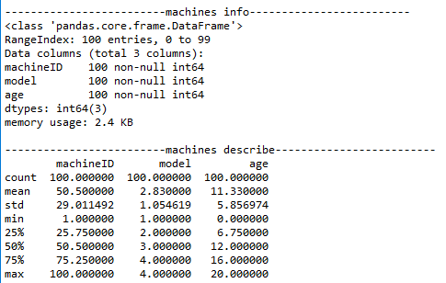
Machines

Slide 2
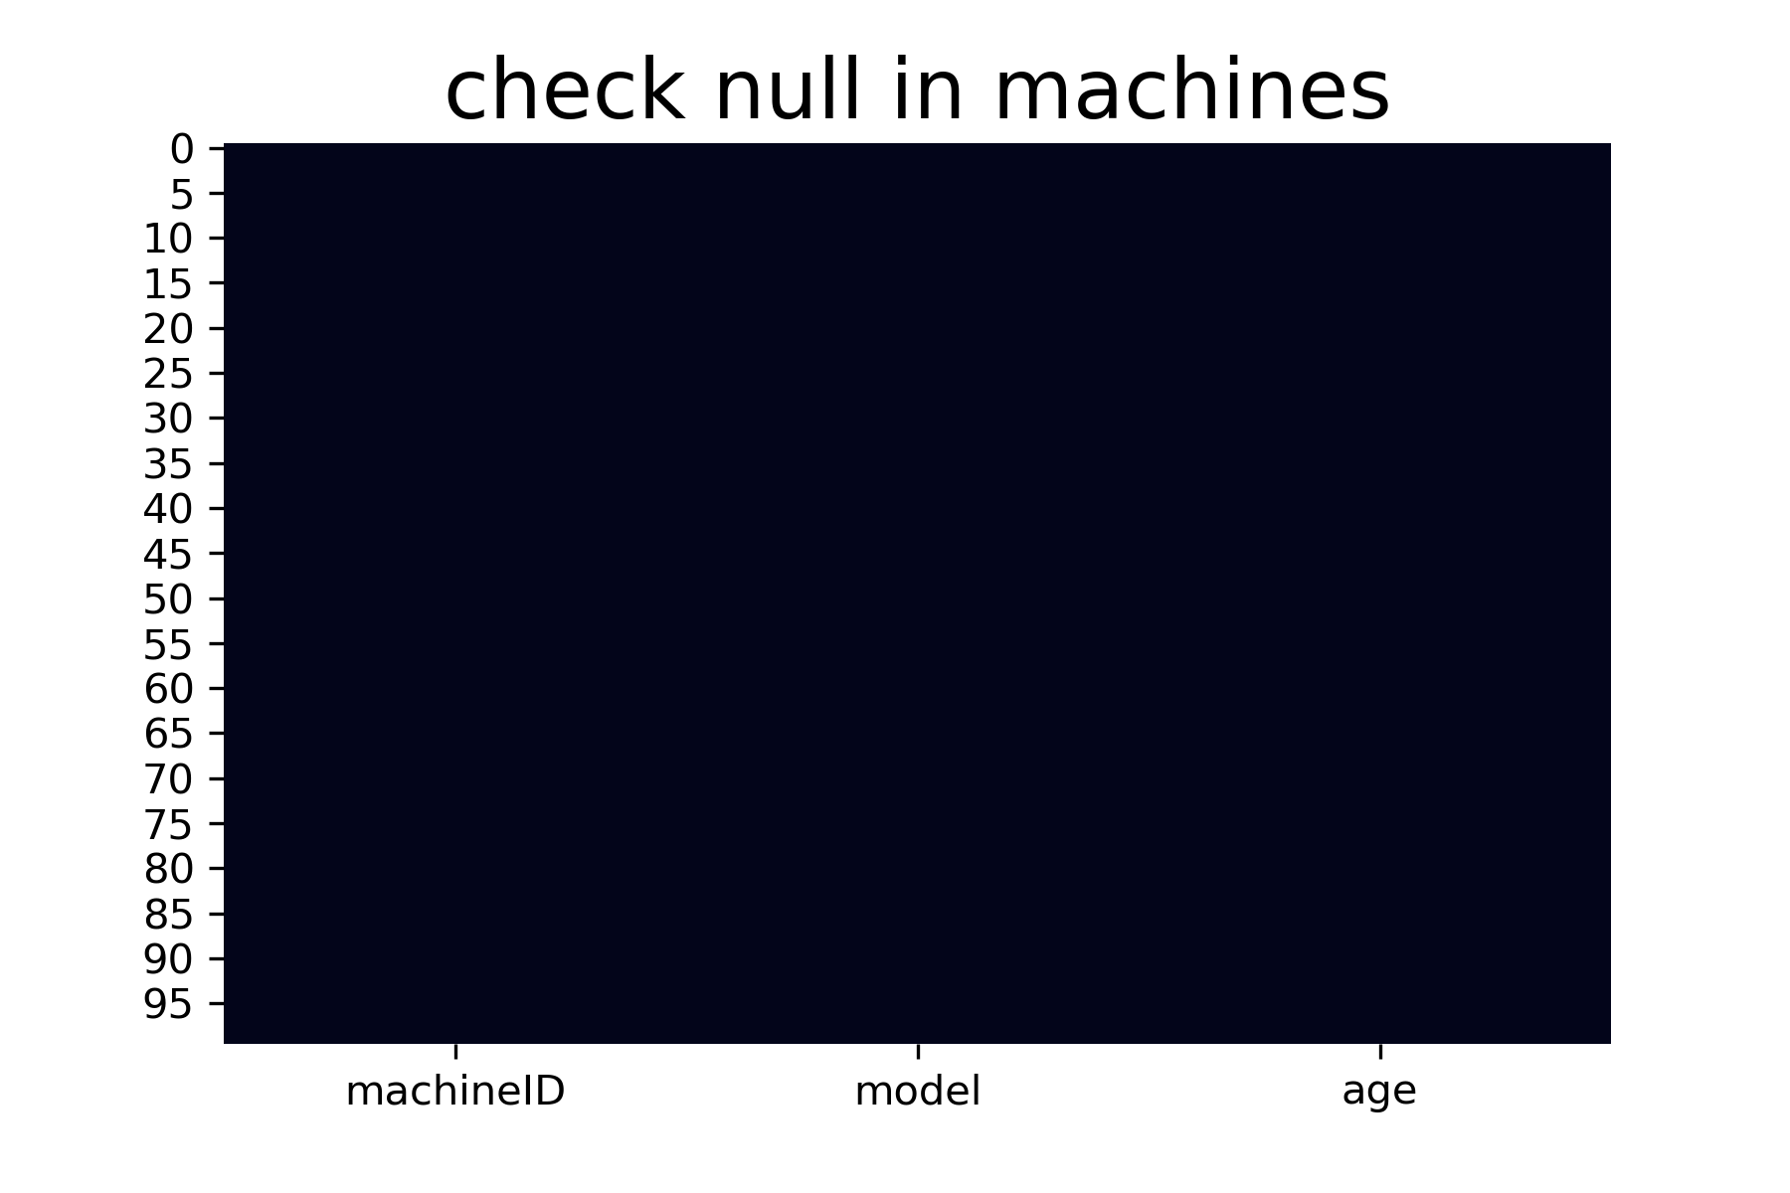
Machines 결측치

Slide 3
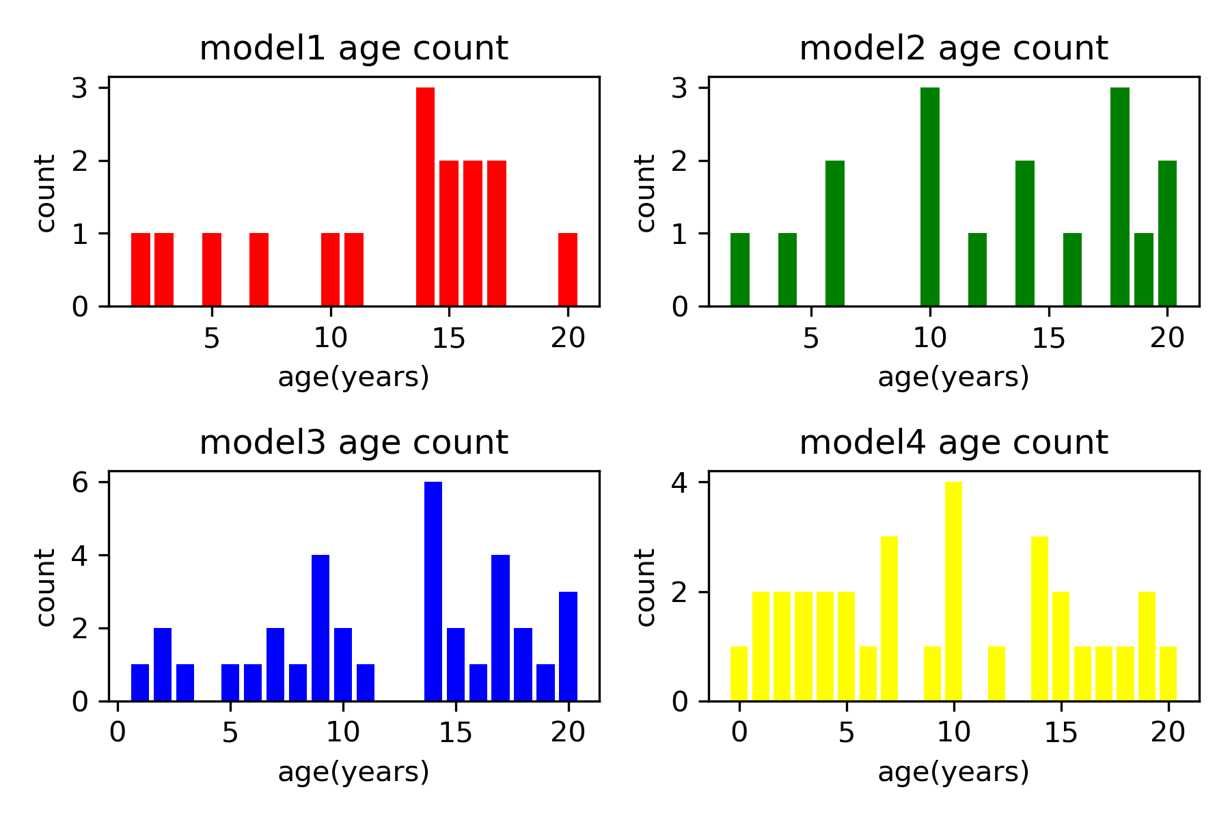
Machines 모델 별 개수

Slide 4
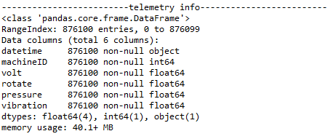
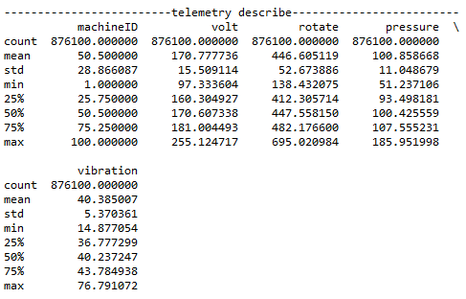
Telemetry

Slide 5
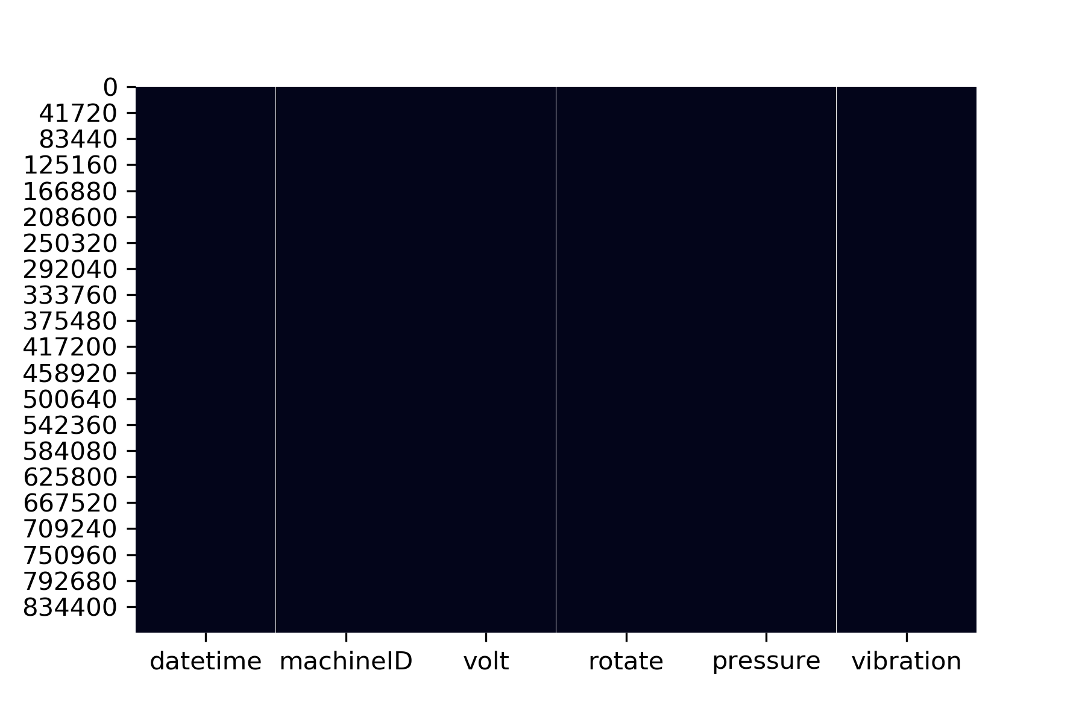
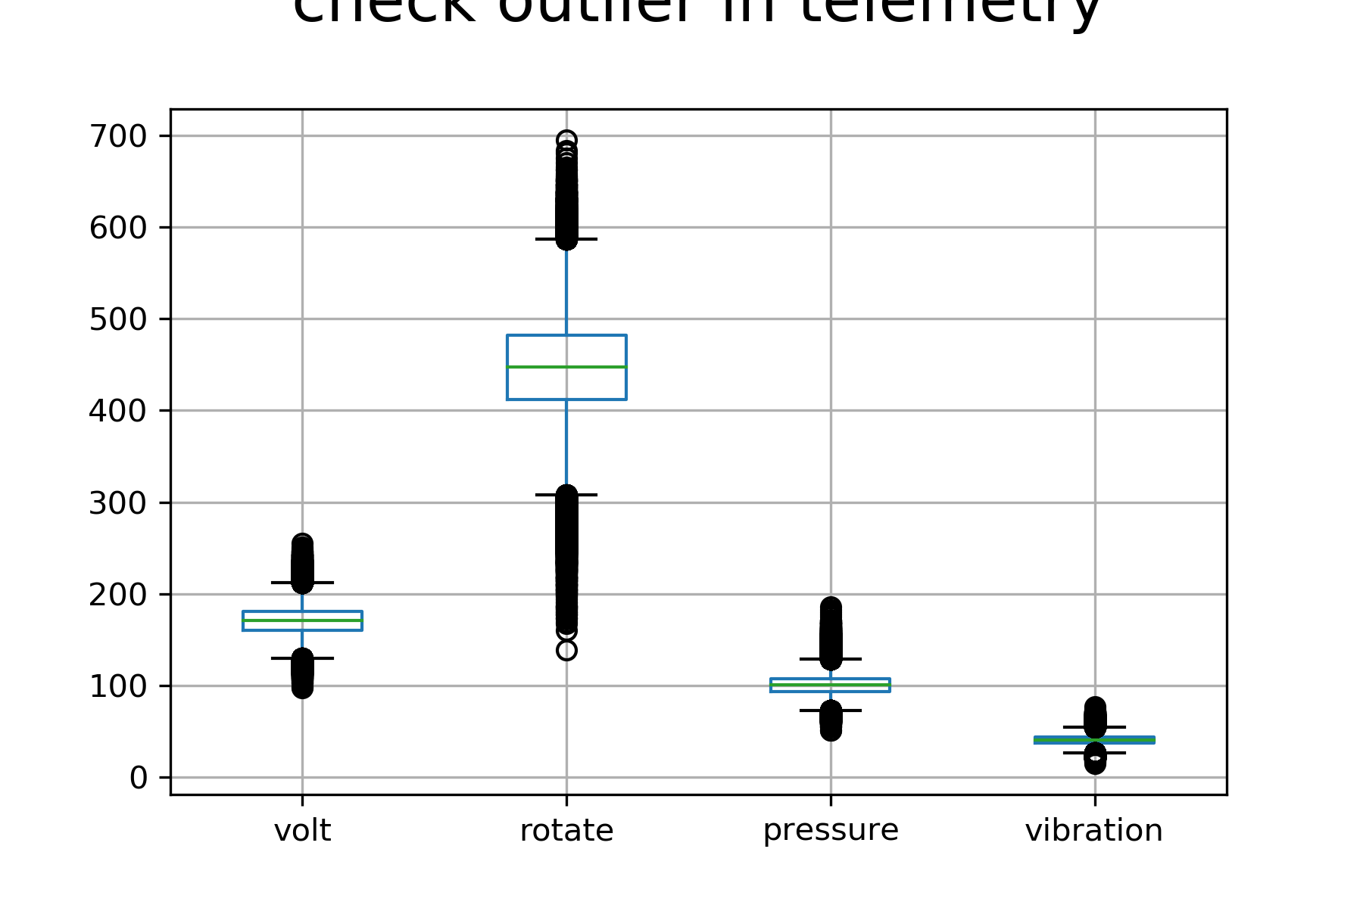
Telemety 이상치, 결측치

Slide 6
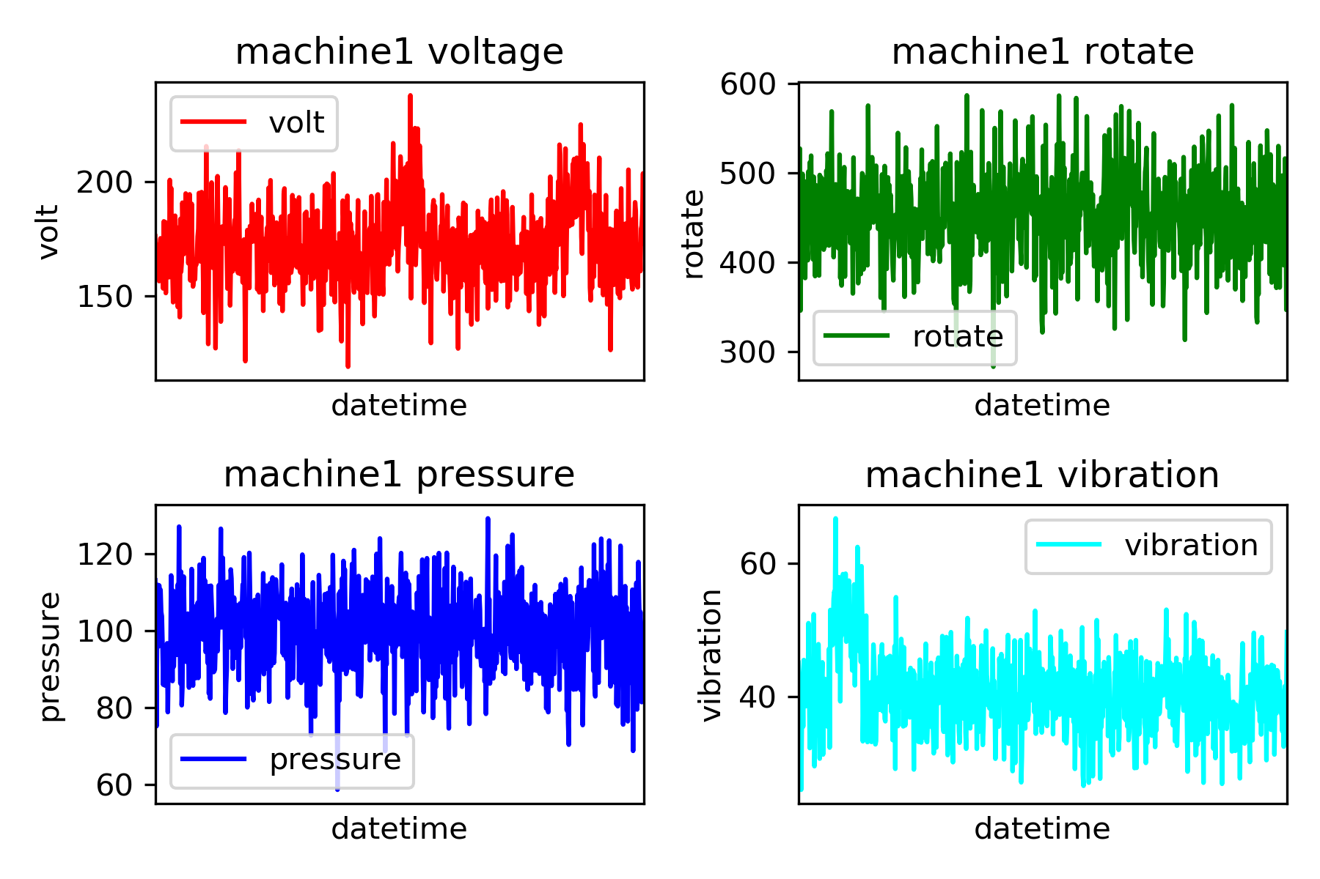
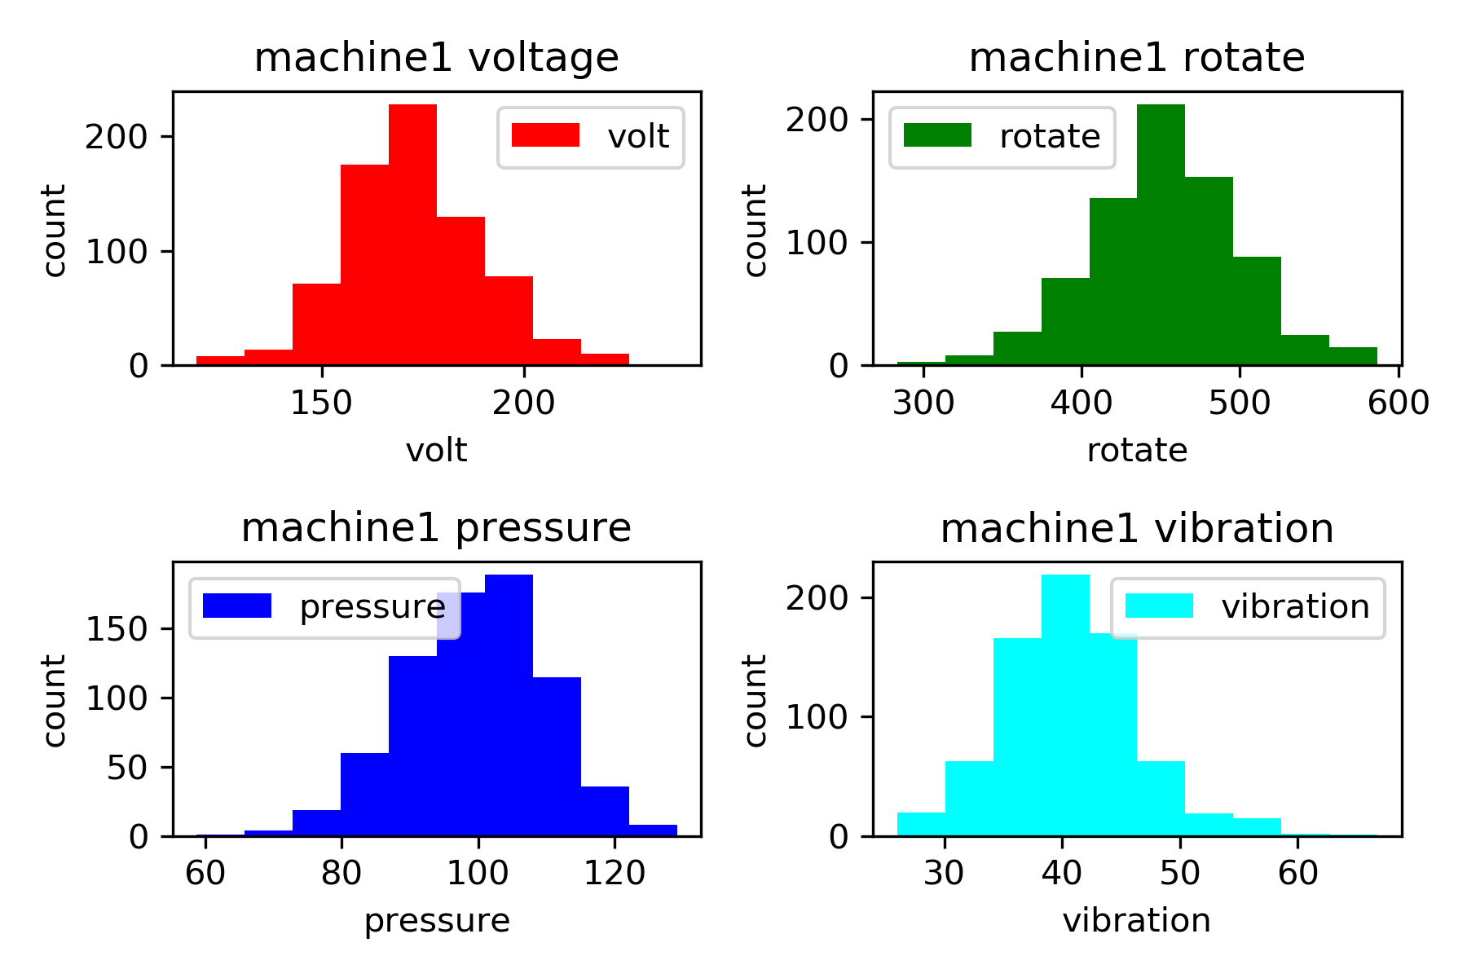
Telemety : machine1 센서 데이터

Slide 7
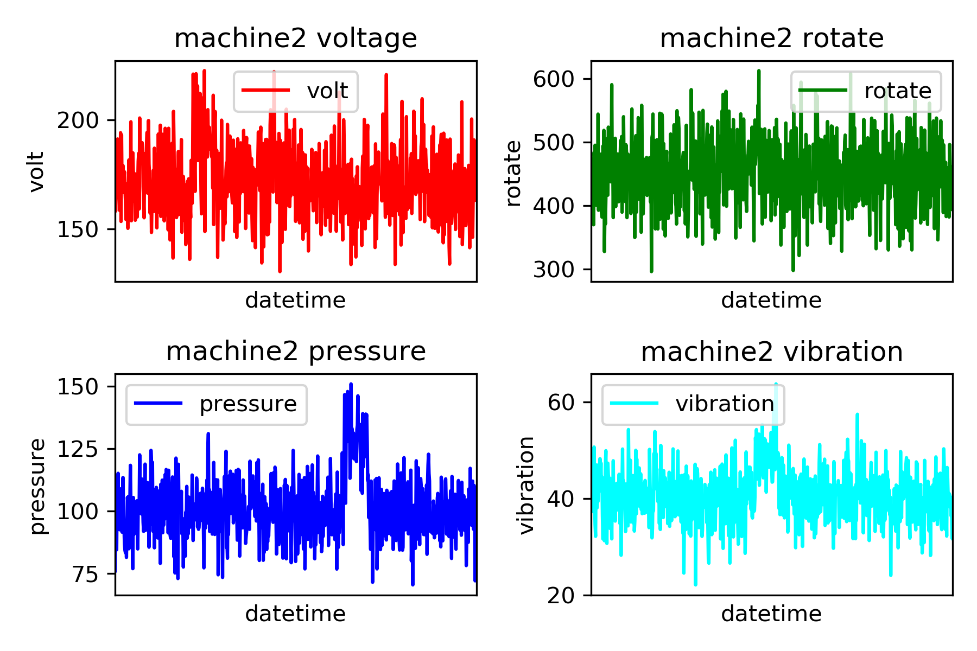
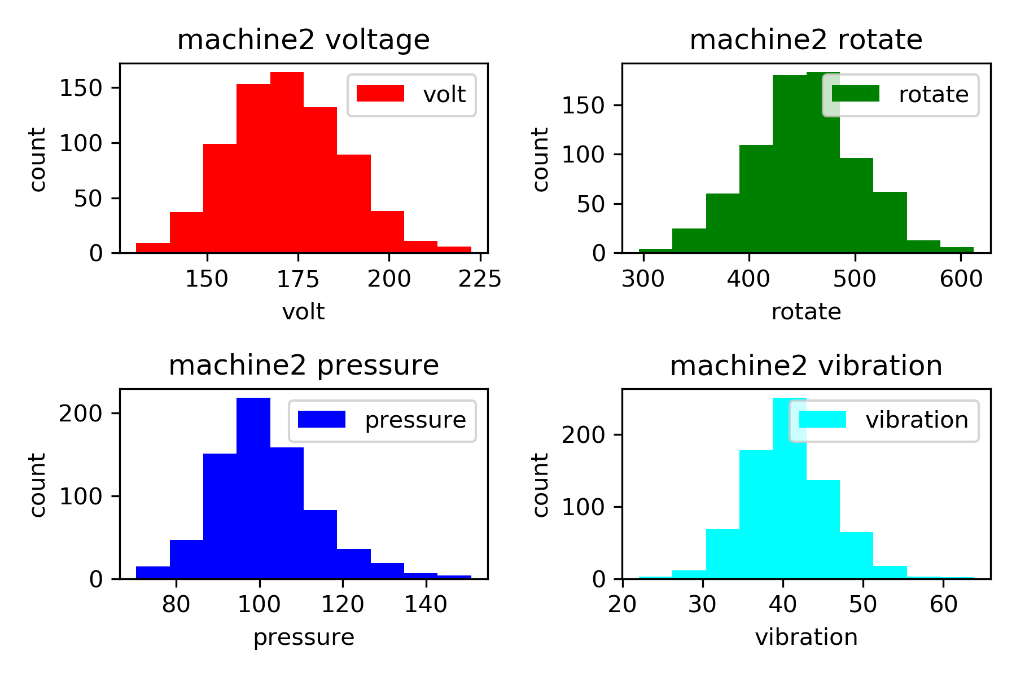
Telemety : machine2 센서 데이터

Slide 8
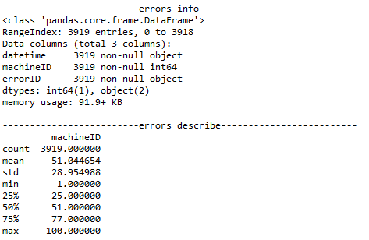
Errors

Slide 9
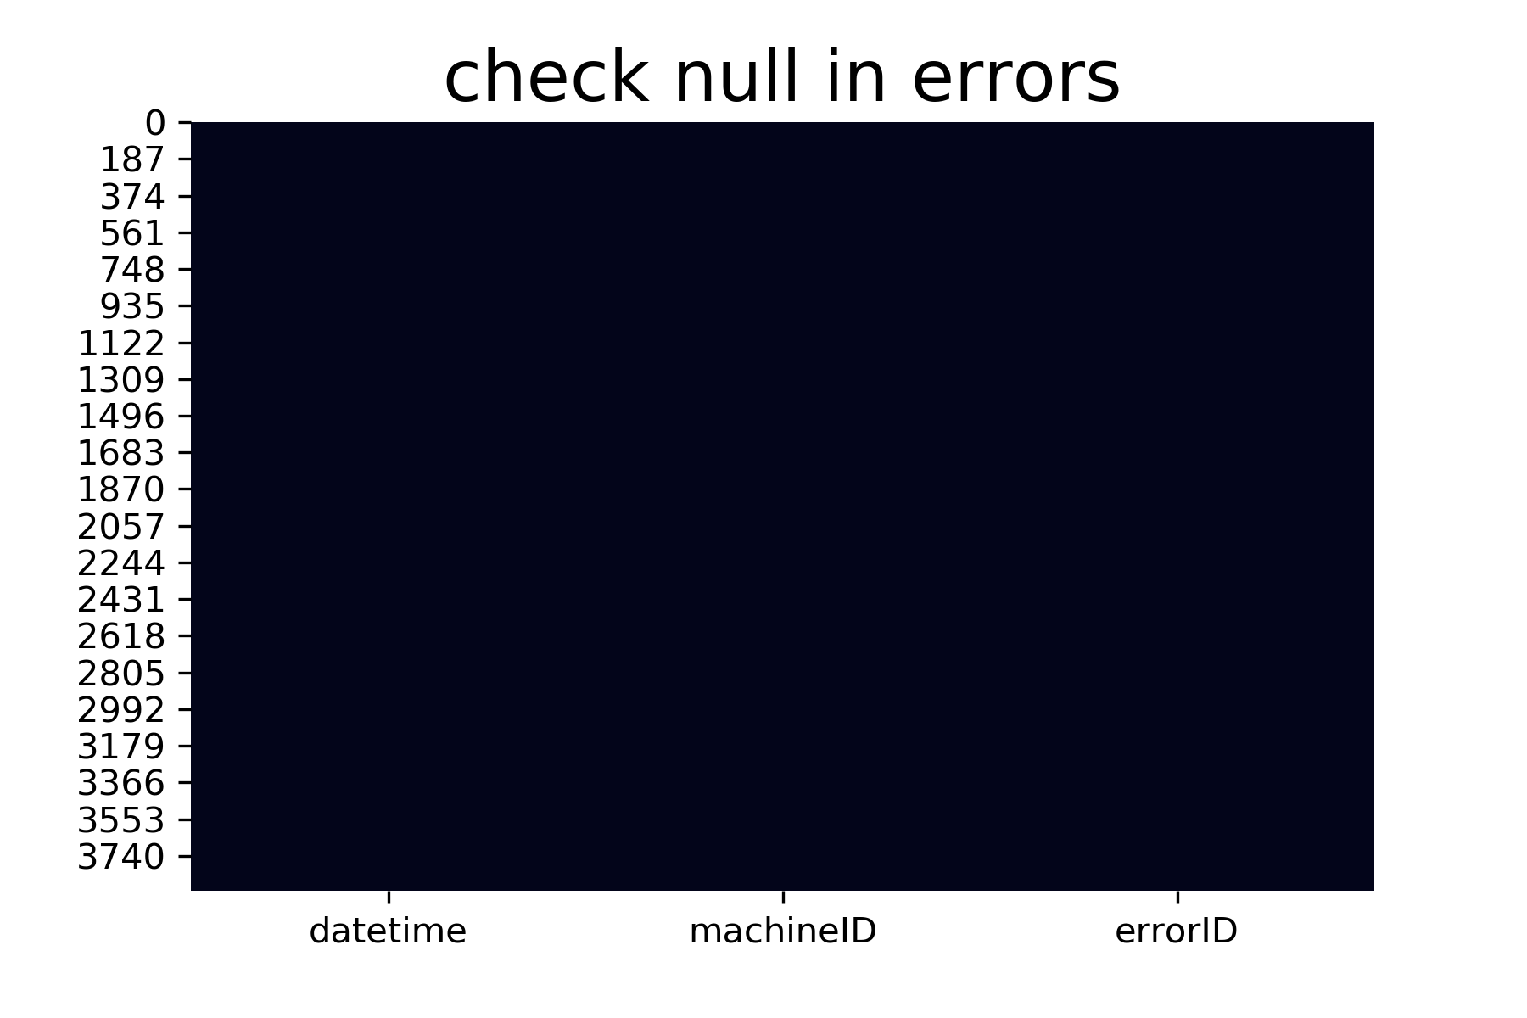
Errors 결측치

Slide 10
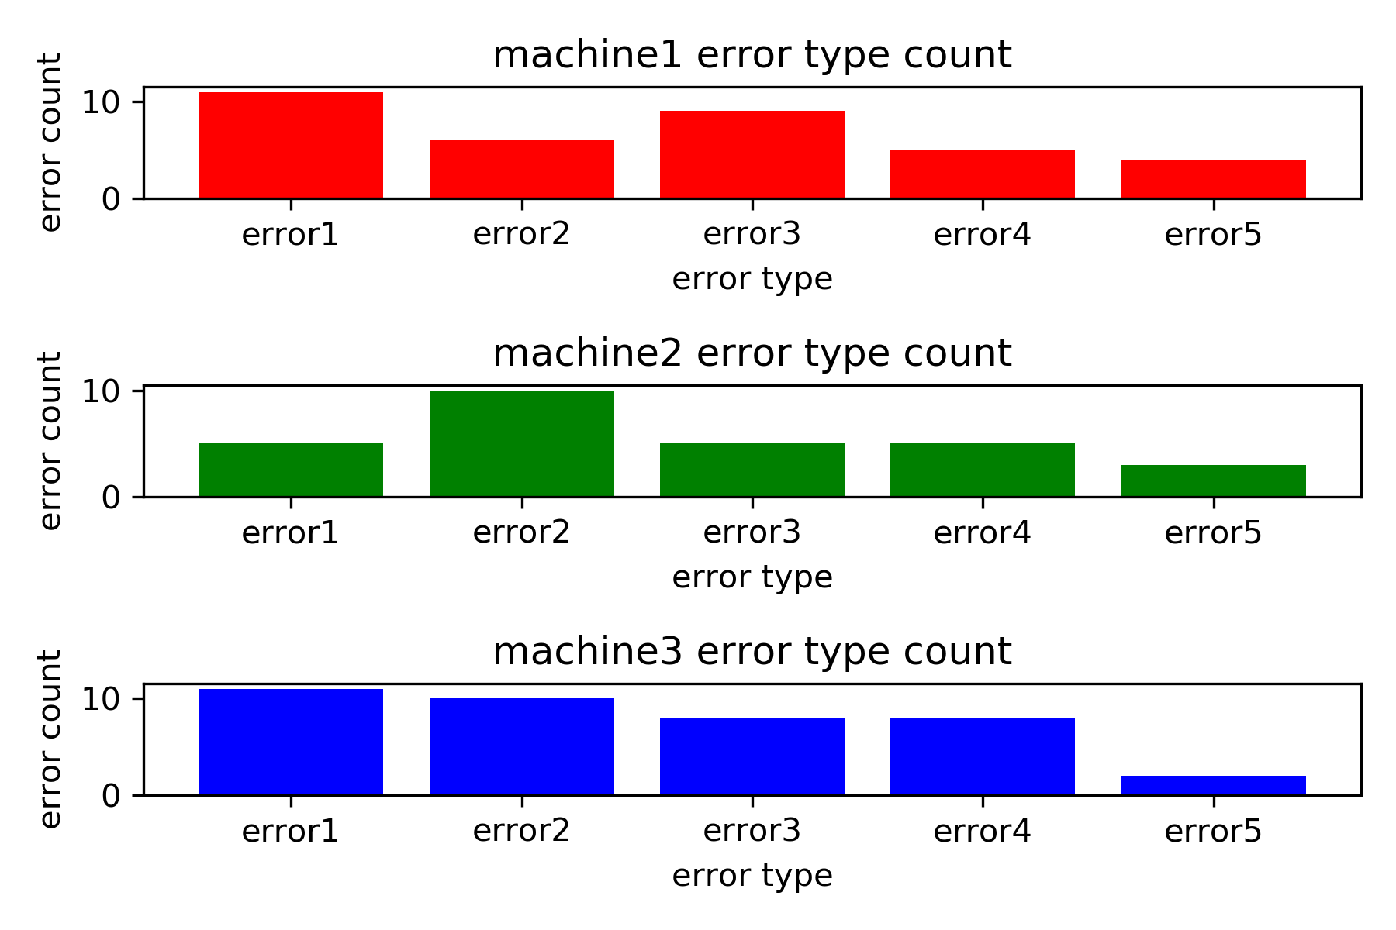
Error 타입 별 발생 횟수

Slide 11
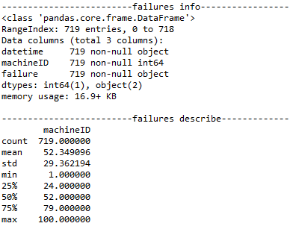
Failures

Slide 12
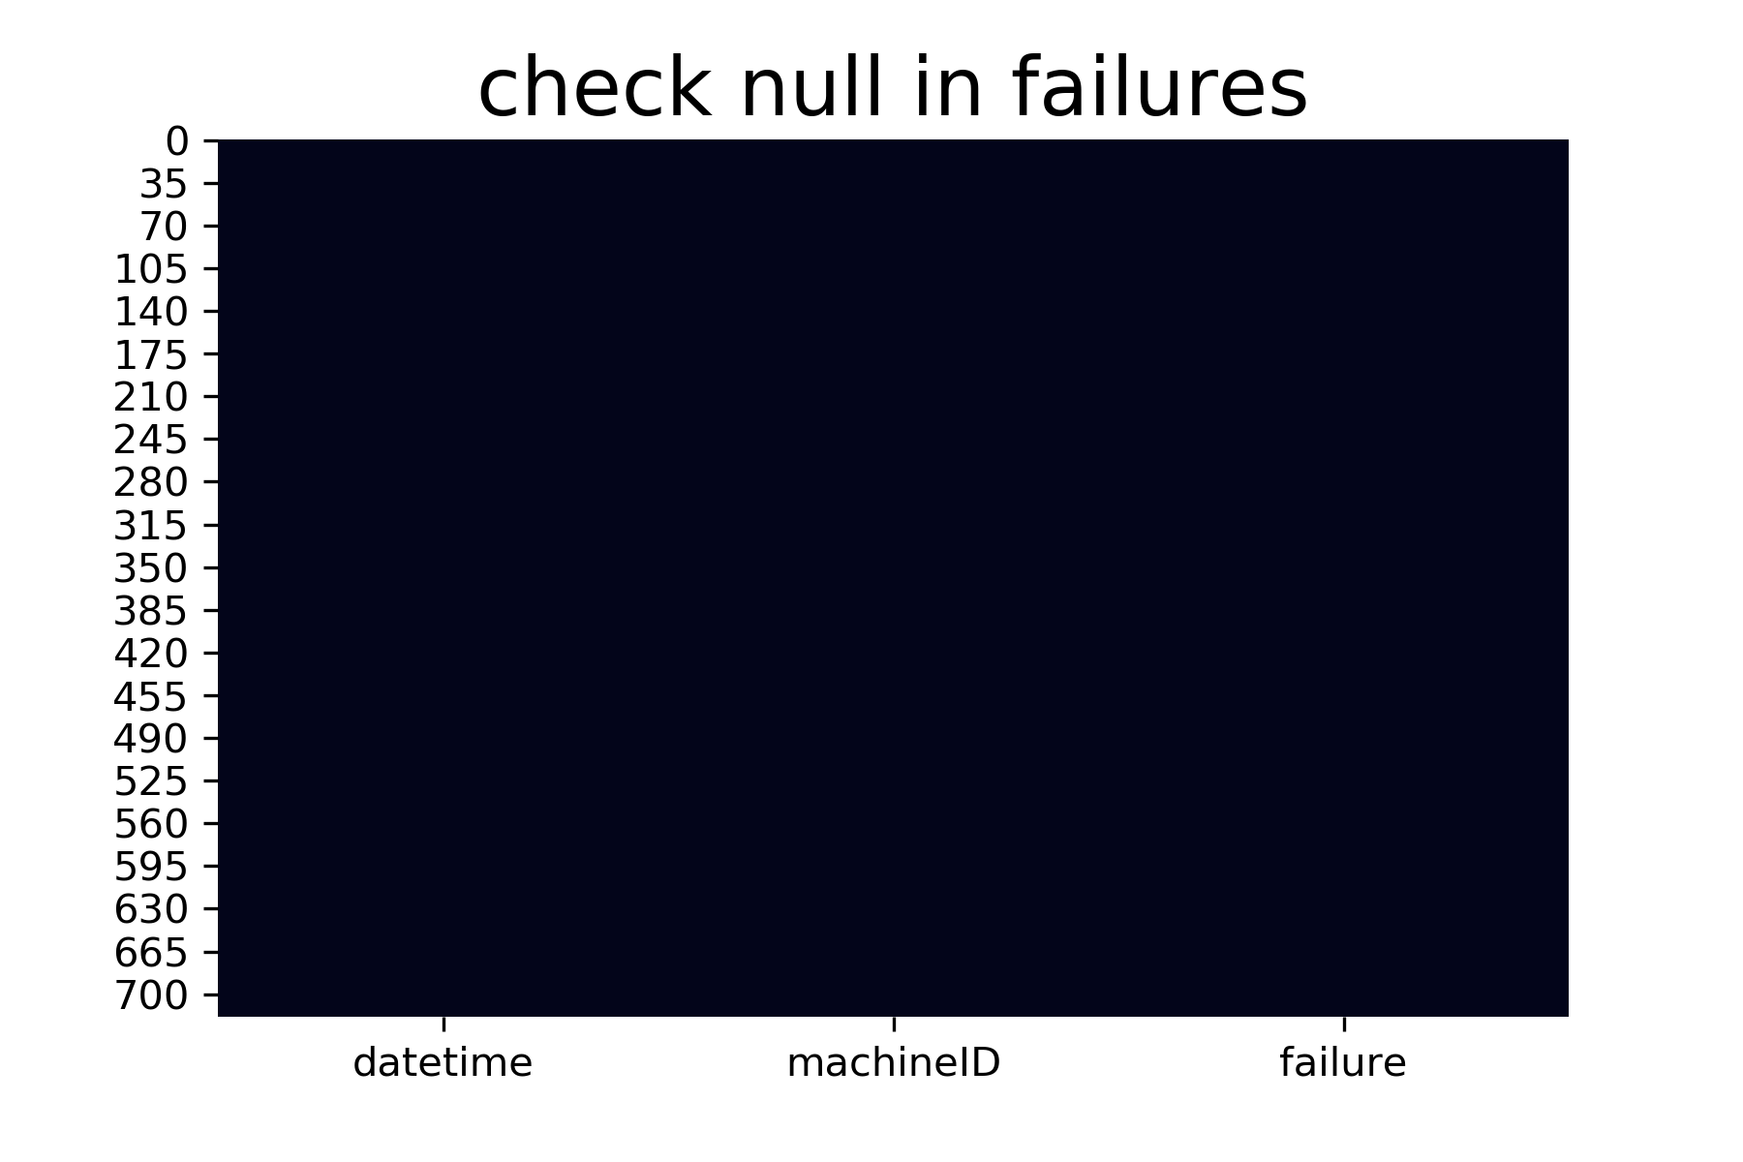
Failures 결측치

Slide 13
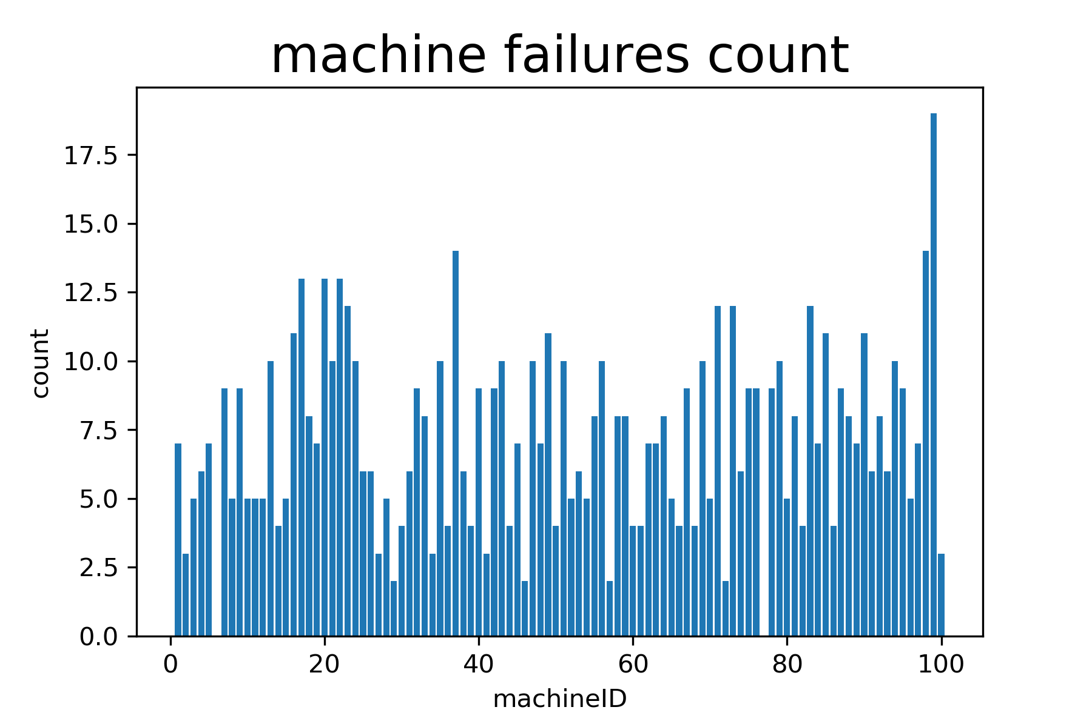
Machine별 고장 횟수

Slide 14
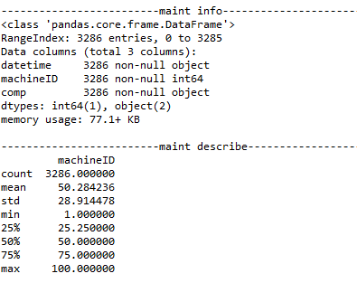
Maint

Slide 15

Maint 결측치

Slide 16
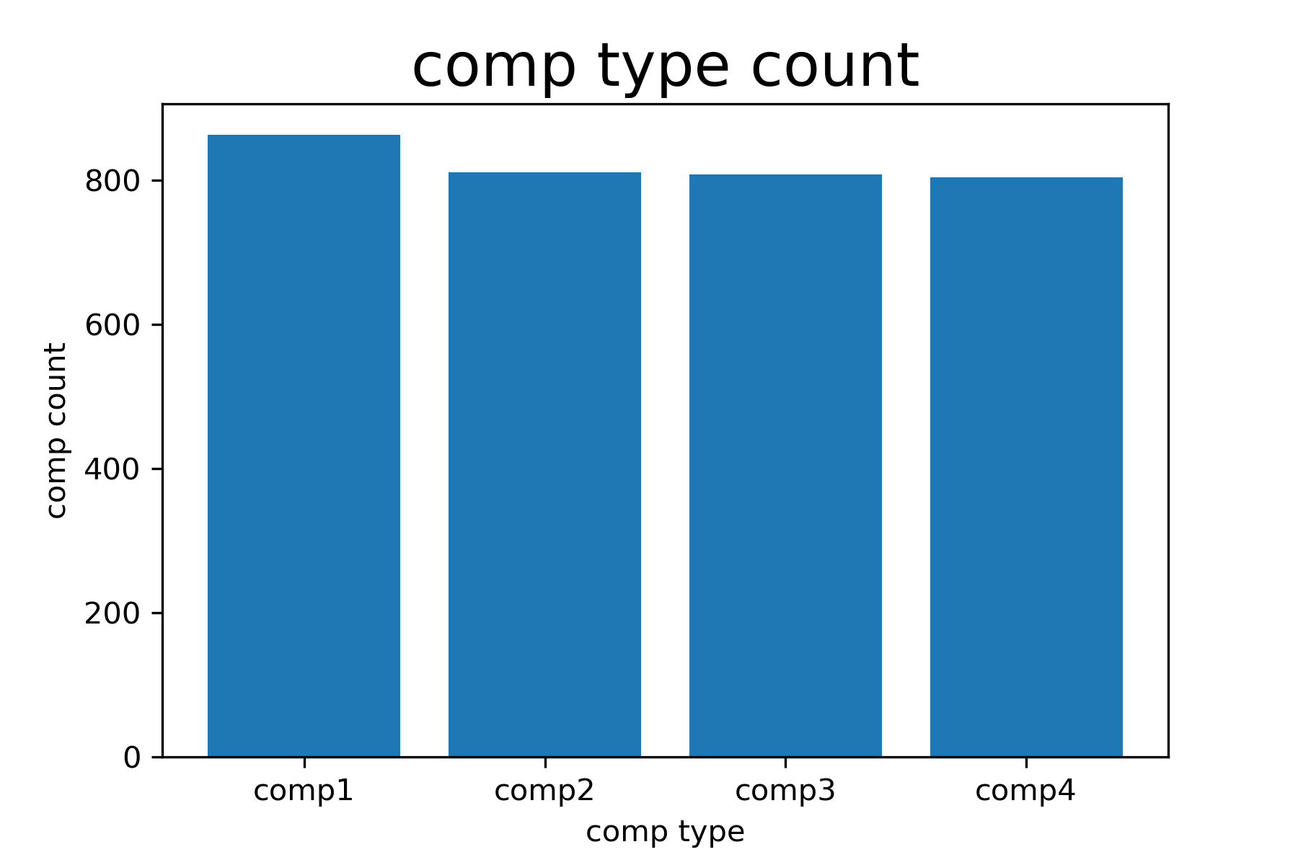
Maint : Comp 별 교체 횟수

Slide 17
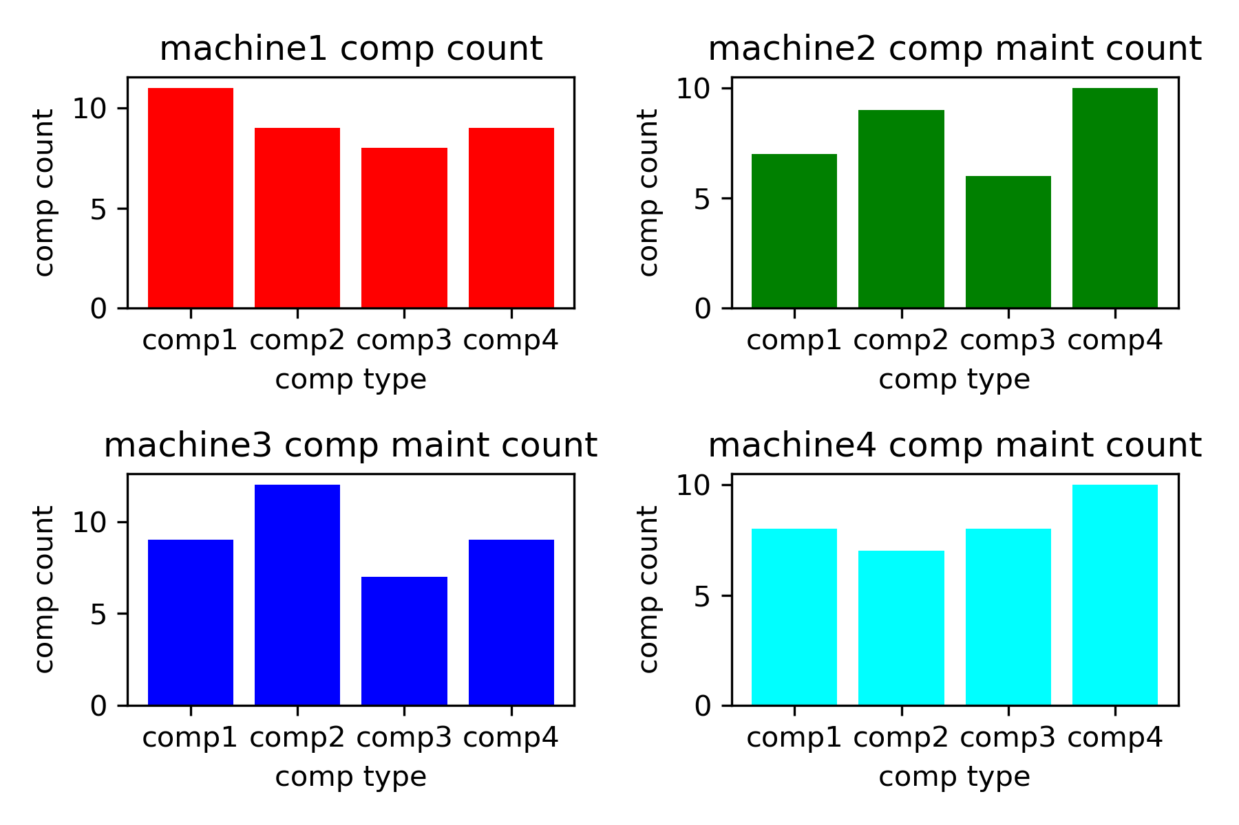
Maint : machine 별 comp 교체 횟수

Slide 18
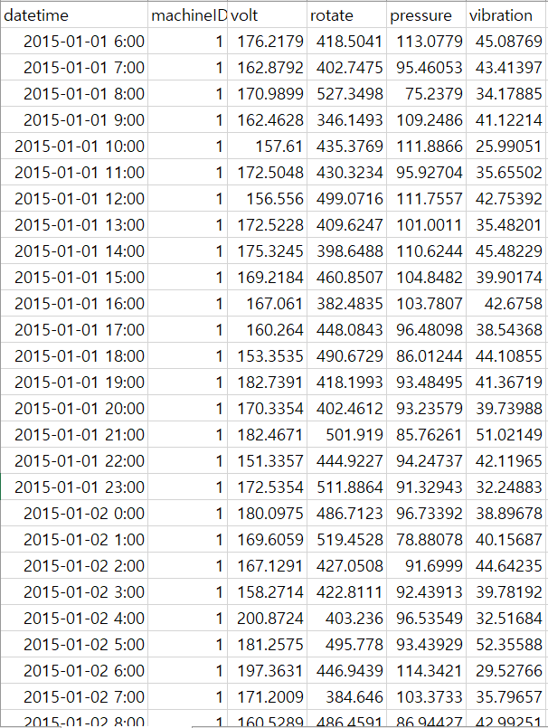
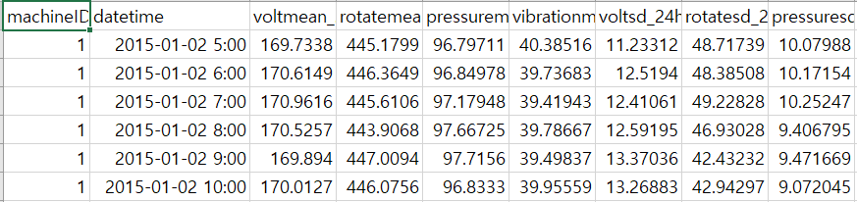
데이터 합치기 : telemetry
각 센서 데이터별 최근 24시간 동안 평균 값과 표준편차
Telemetry 데이터

Slide 19
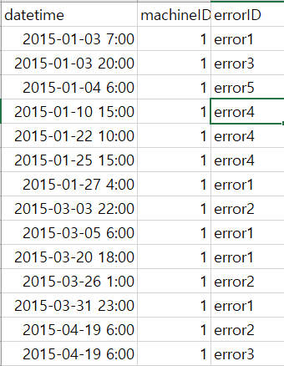
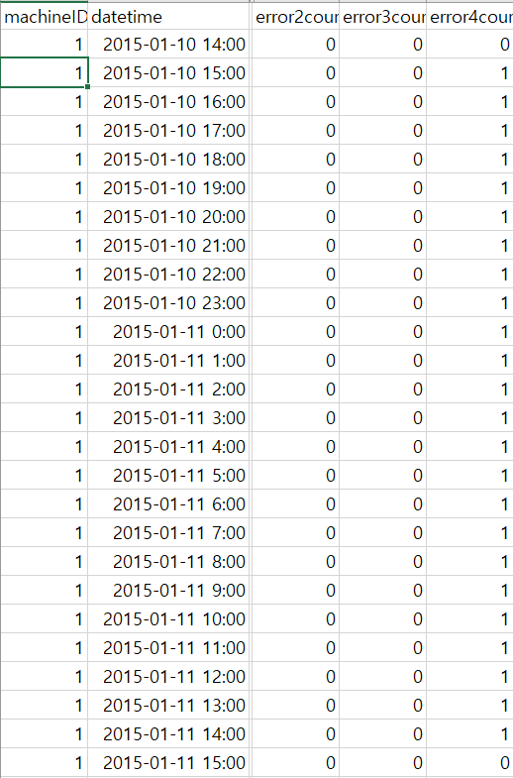
데이터 합치기 : errors
error 데이터
24시간동안 error발생 횟수를 타입별로 누적

Slide 20
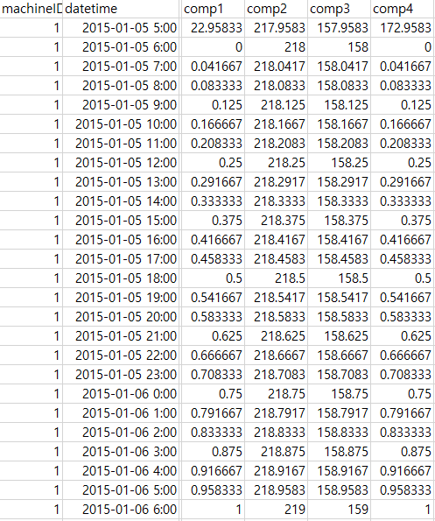
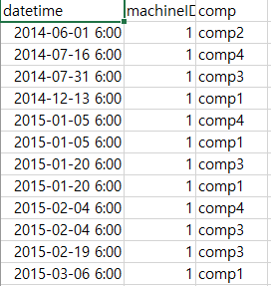
데이터 합치기 : maint
maint 데이터
마지막 교체 날짜로부터 시간(일)

Slide 21
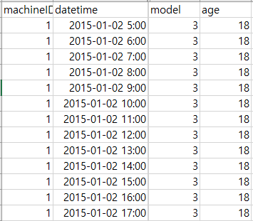
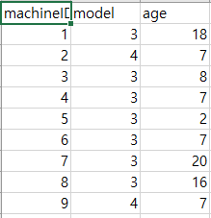
데이터 합치기 : machines
machines 데이터
machineID별 model과 연식

Slide 22
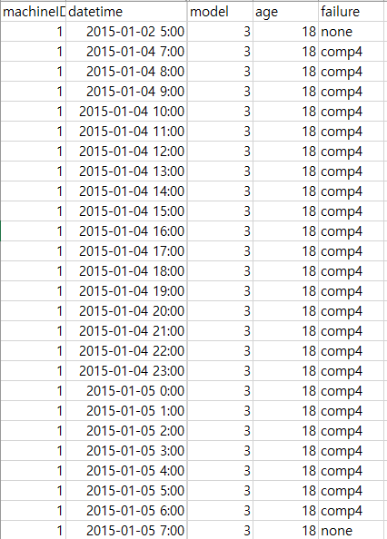
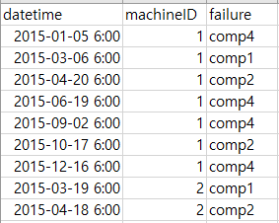
데이터 합치기 : failures
failures 데이터
실제 고장 24시간 전부터 실제 고장 시점까지 고장난 comp로 labeling

Slide 23
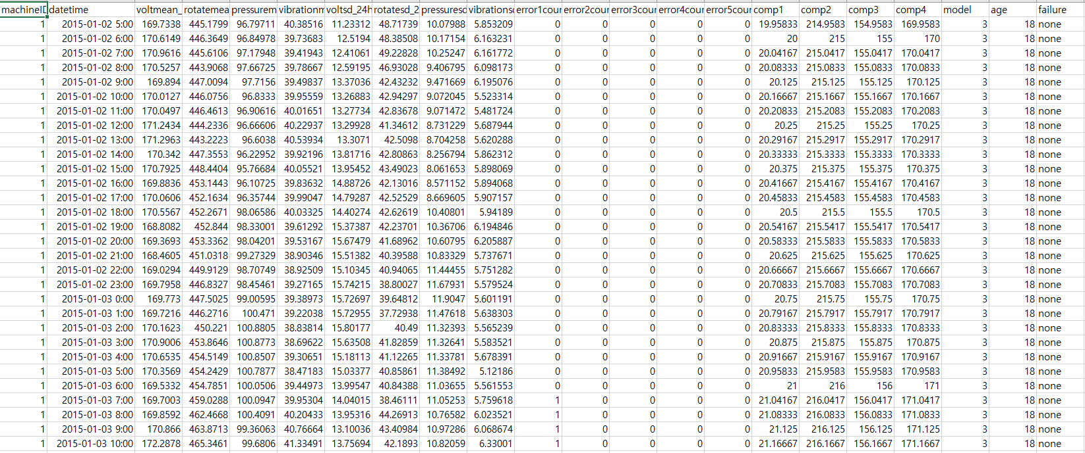
데이터 합치기

Slide 24
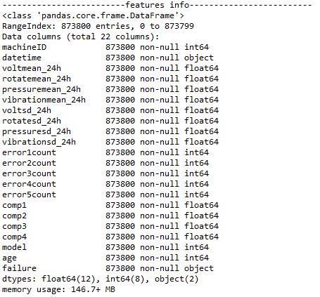
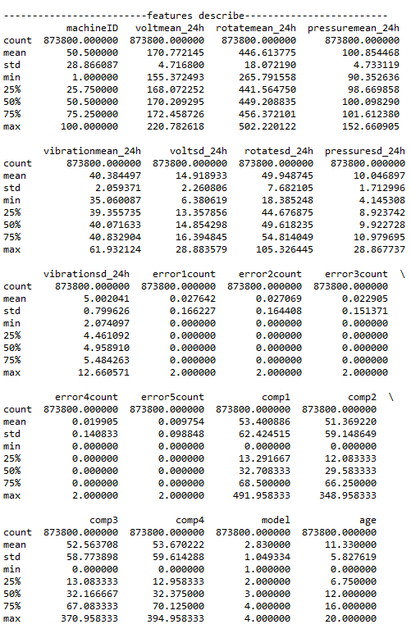
Features

Slide 25
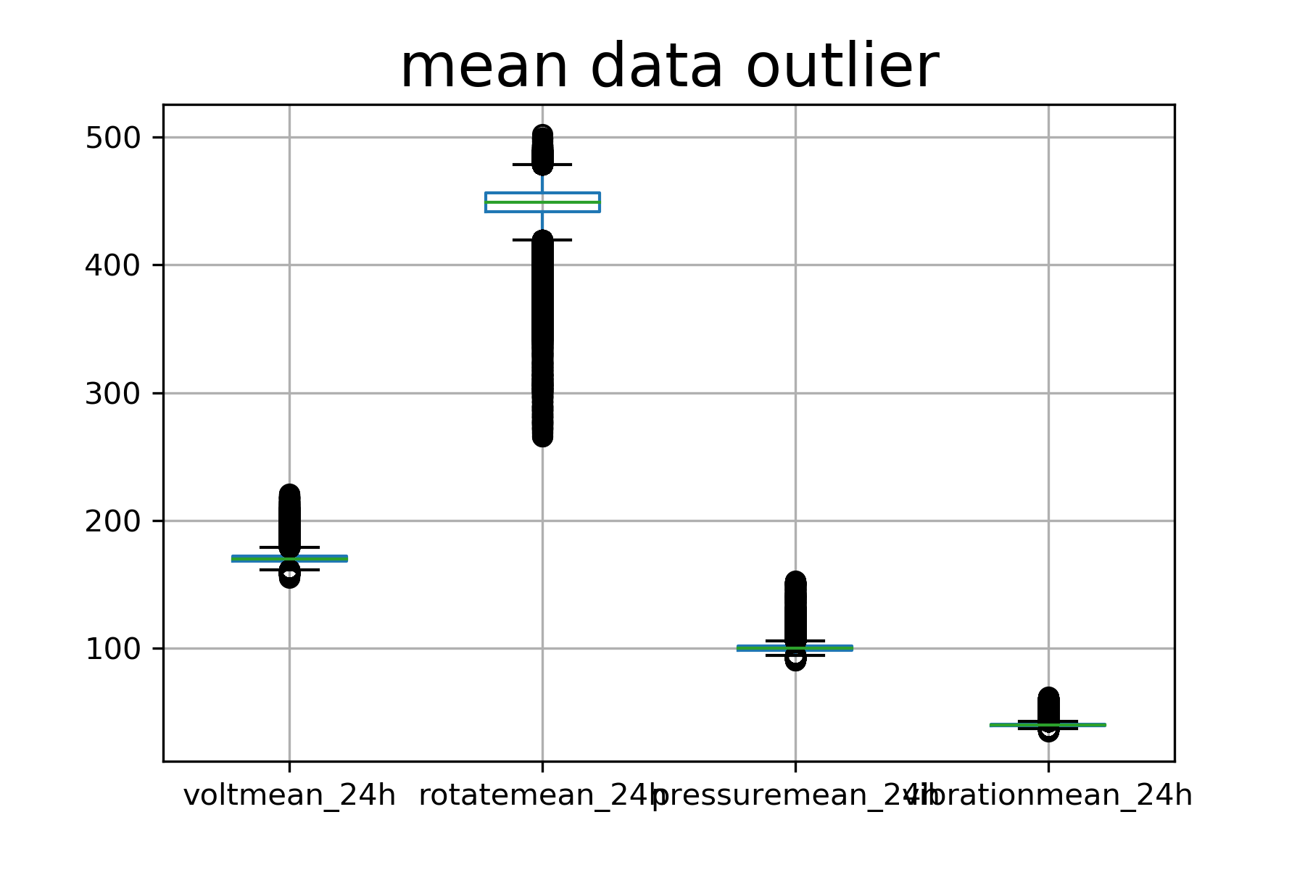
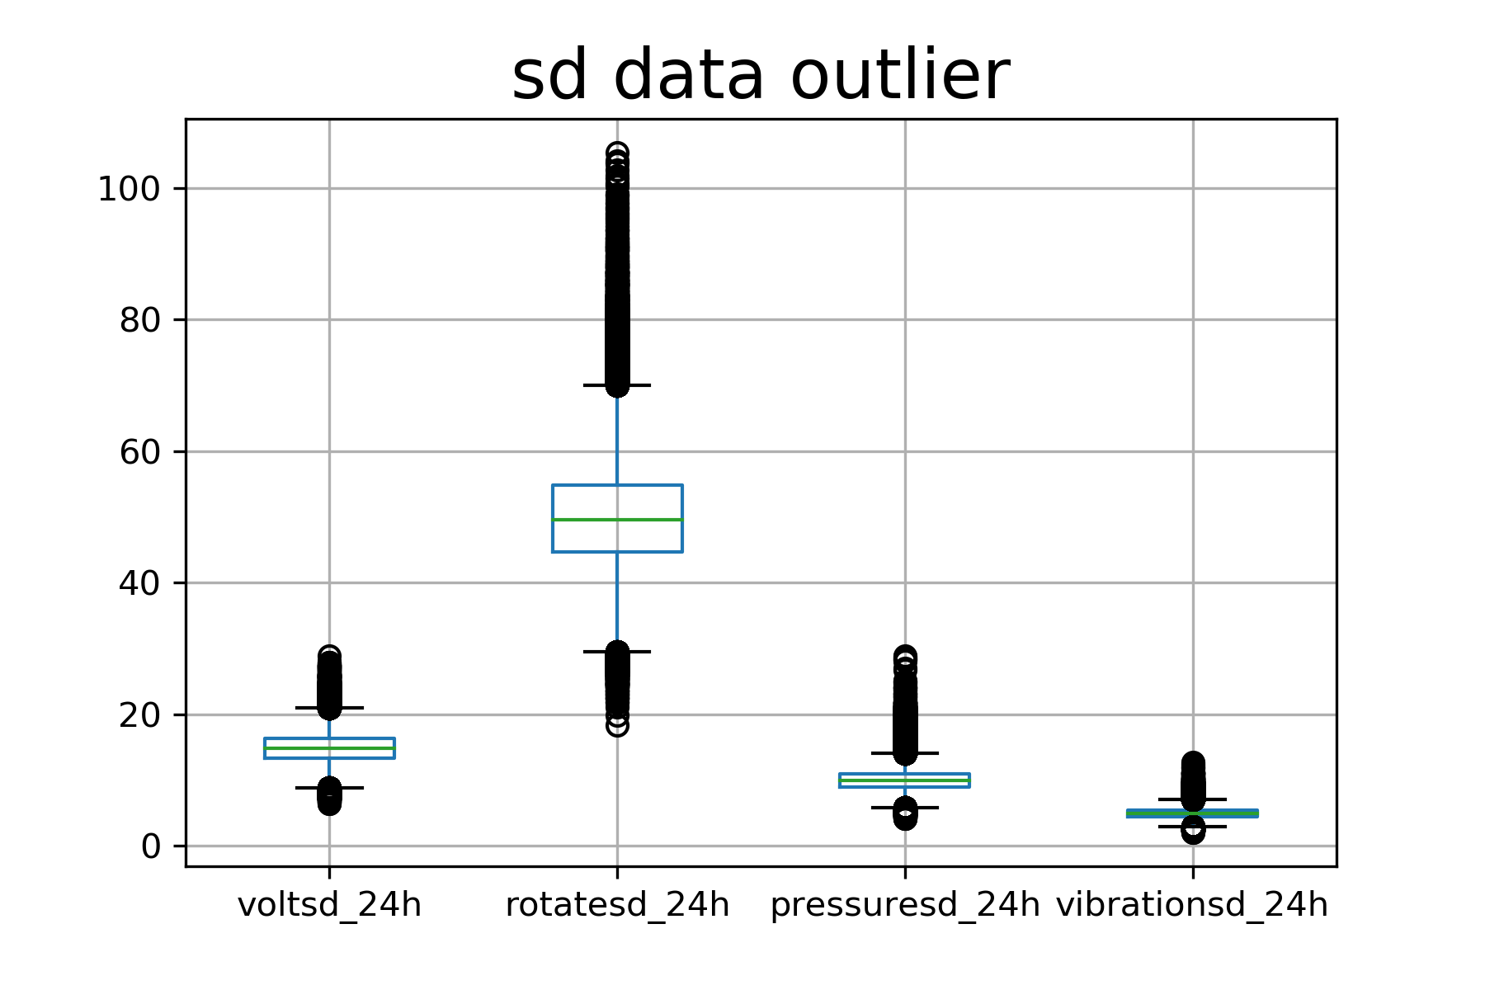
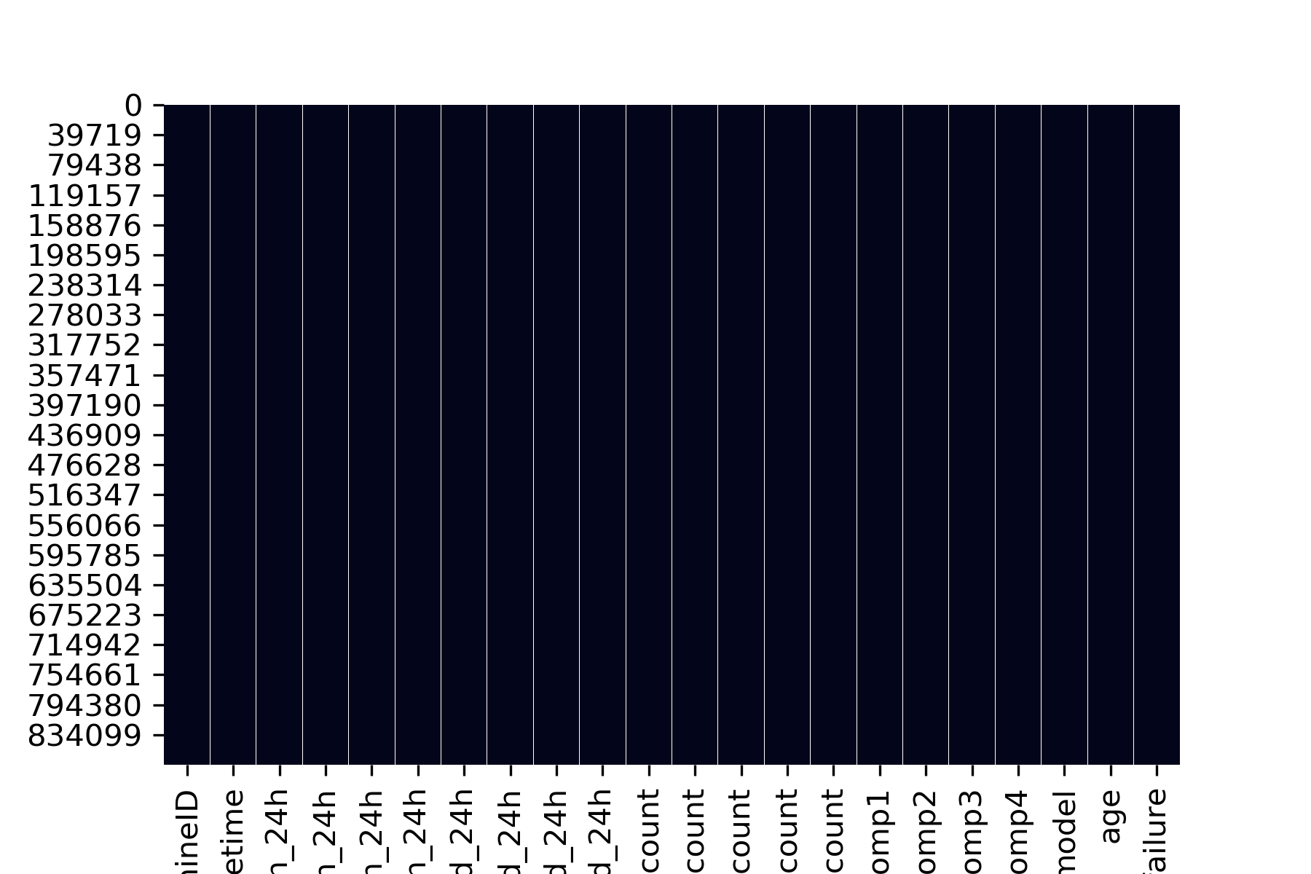
features : 결측치, 이상치 확인

Slide 26
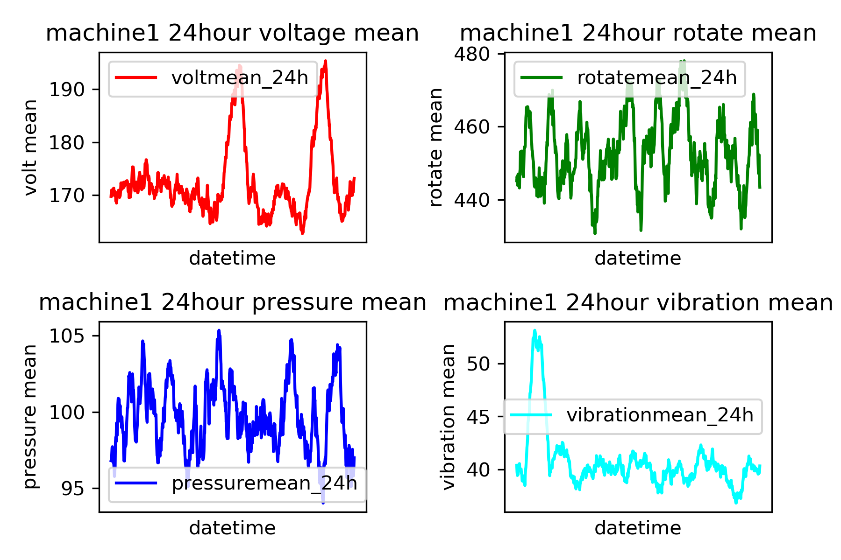
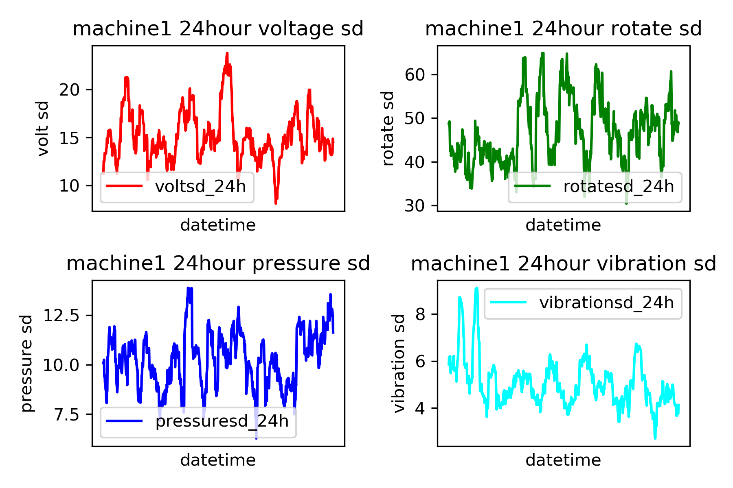
Features : machine1 센서데이터

Slide 27
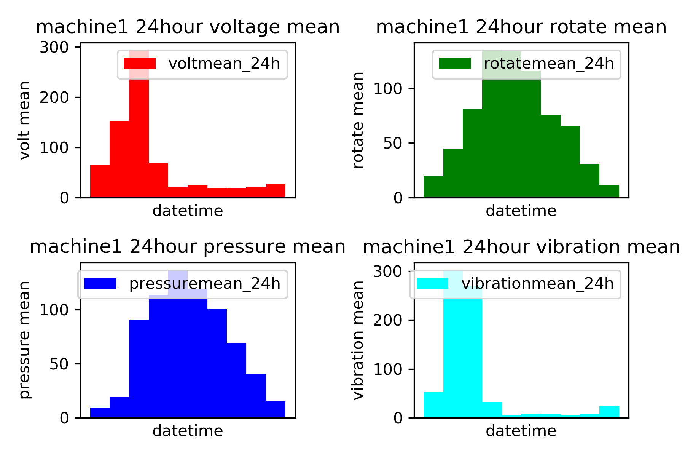
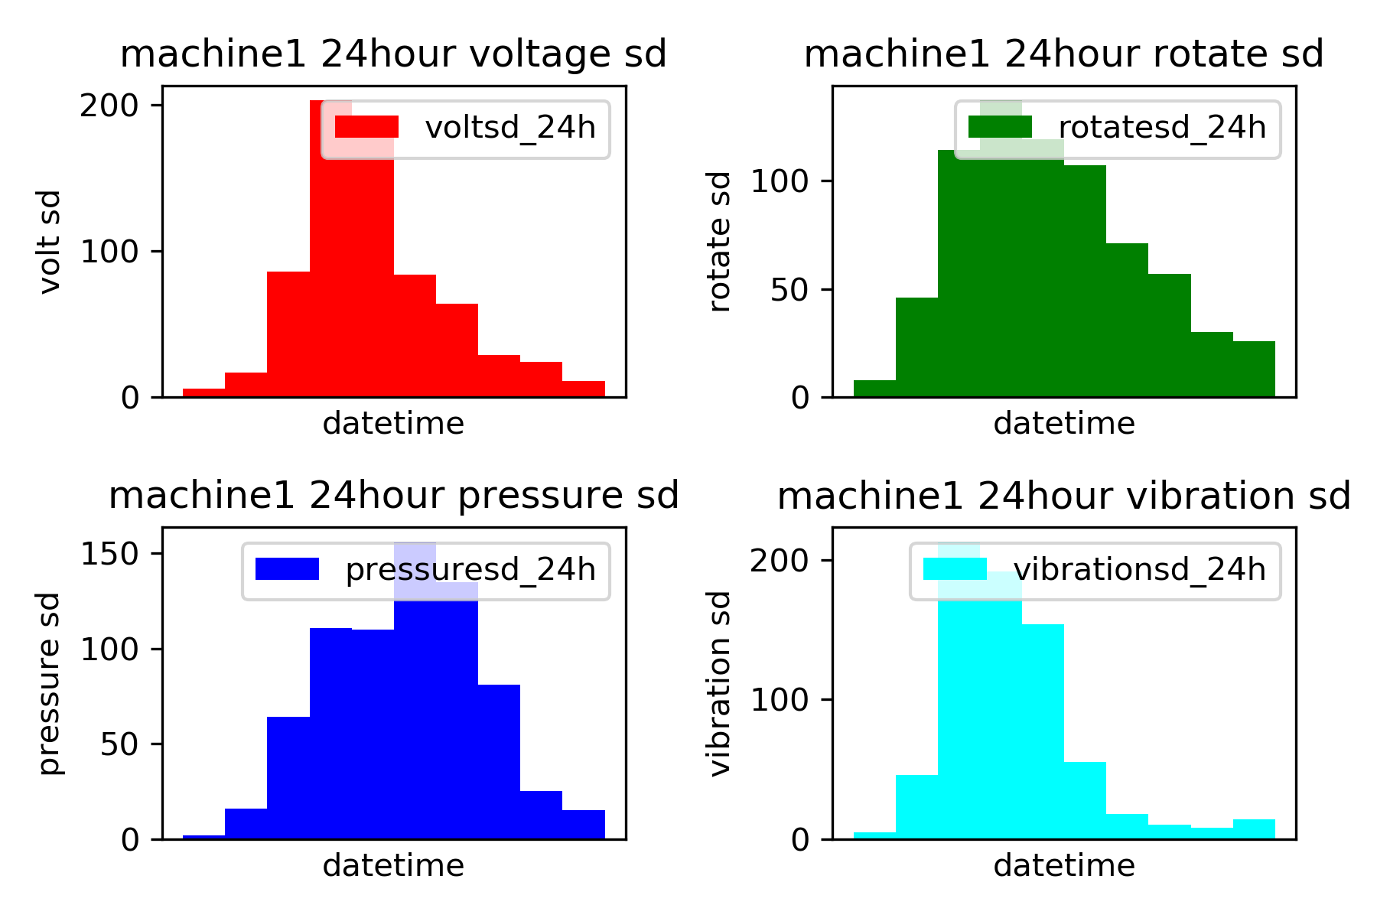
Features : machine1 센서데이터2

Slide 28
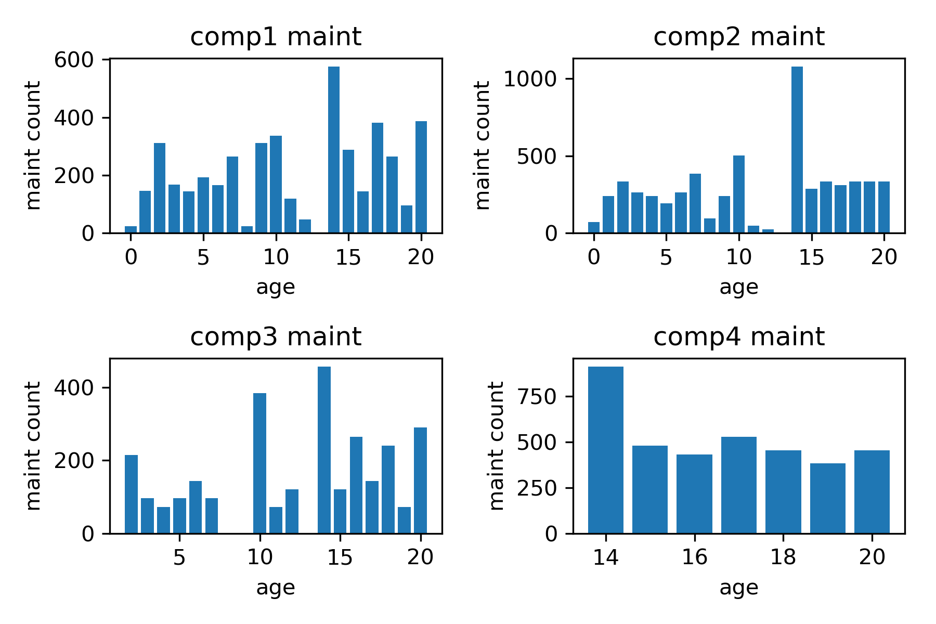
Features : 연식에 따른 고장 횟수

Slide 29
Training, validation, test data 분류
Training data : 1월 ~ 7월
Validation data : 8월 ~ 9월
Test data : 10월 ~ 12월
Test data는 다시 model1, 2, 3, 4로 분류 후 다시 machineID로 분류
각 model마다 2개의 machin을 이용해 결과를 출력

Slide 30
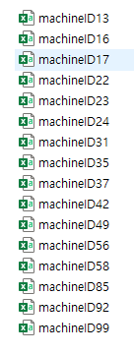
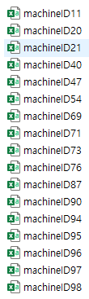
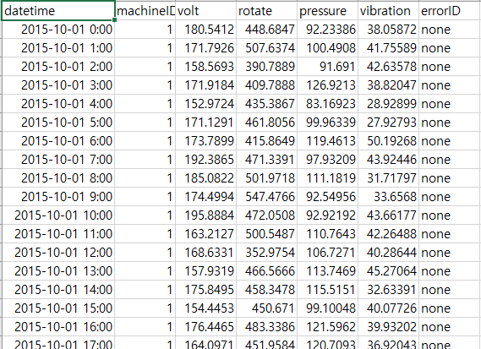
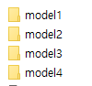
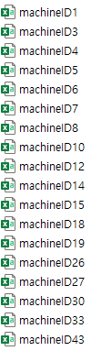
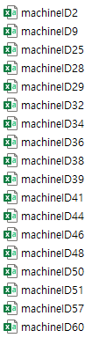
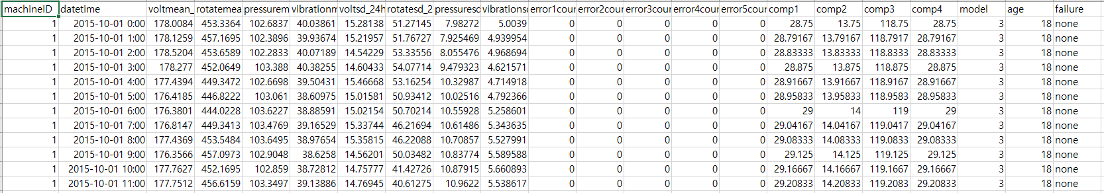
Test data 모델별로 분류 후 machine별로 분류
Telemetry에 error 발생 을 datetime에 맞게 추가
Telemetry와 features data에서 10월 이후 데이터만 따로 저장

Slide 31
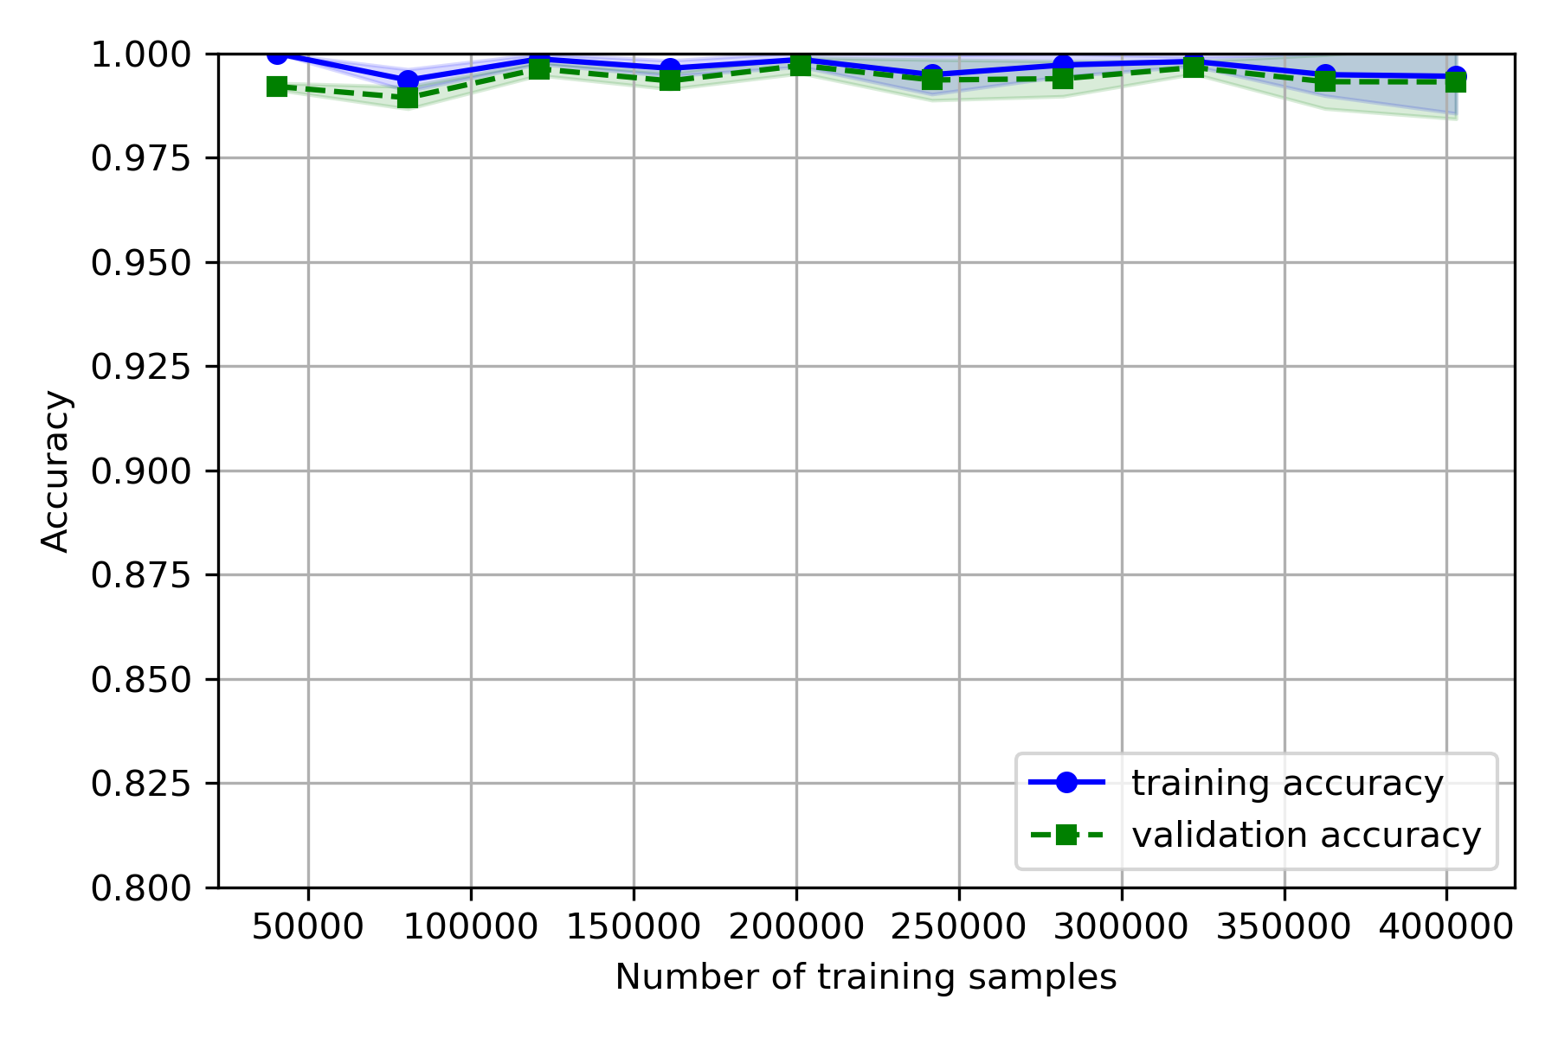
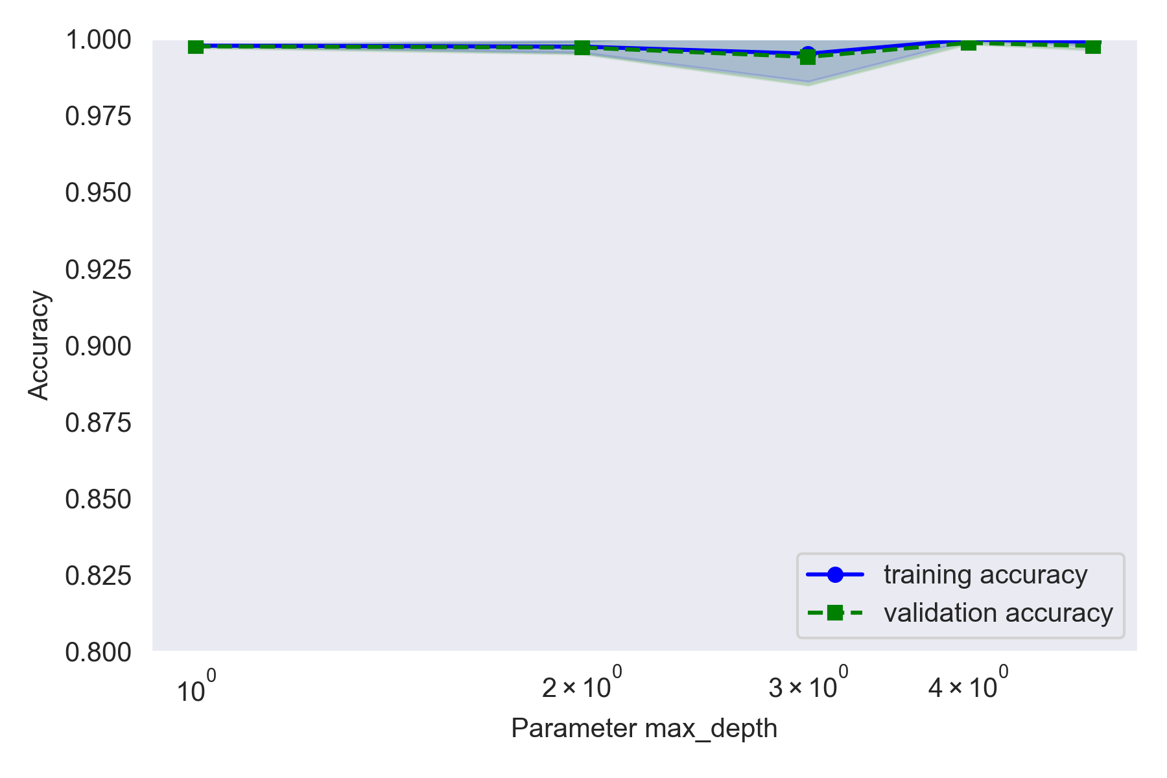






4개의 모델에 대해 learning_curve
GradientBoosting
LinearSVC
LogisticRegression
RandomForest

Slide 32
learning_curve 결과
GradientBoosting : max_depth = 3 에서 가장 낮은 정확도를 보임
-> max_depth의 default 가 3이므로 GradientBoostingClassifier(random_state=42, max_depth=1) 로 학습
LinearSVC : C =100 에서 가장 낮은 정확도를 보임
-> C의 default 가 1이므로 LinearSVC() 로 학습
LogisticRegression : C = 0.001 에서 가장 낮은 정확도를 보임
-> LogisticRegression(random_state=1) 로 학습
RandomForest : max_depth = 5 에서 가장 높은 정확도를 보임
-> RandomForestClassifier(criterion='entropy',n_estimators=10, max_features=2,max_depth=5,random_state=1,n_jobs=-1) 로 학습

Slide 33


LogisticRegression 학습 및 평가
Confusion matrix

Slide 34


LinearSVC 학습 및 평가
Confusion matrix

Slide 35



RandomForest 학습 및 평가
Importance feature
Confusion matrix

Slide 36



GradientBoosting 학습 및 평가
Importance feature
Confusion matrix

Slide 37


Jetson Nano 에서 동작 사진

Slide 38

동작 사진(정상 상태)

Slide 39

동작 사진(고장 발생 예측시)

Slide 40

동작 사진(고장 -> 정상)

Slide 41

동작 사진(에러 발생시)

